Slide 1
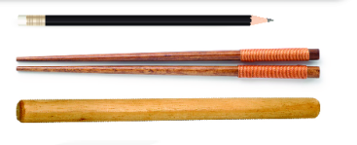
Bài 34
ĐOẠN THẲNG.
ĐỘ DÀI ĐOẠN THẲNG

Slide 2
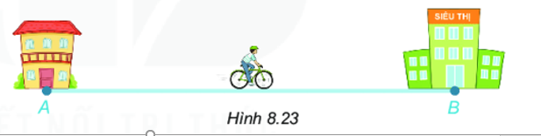
1. Đoạn thẳng
HĐ1: Em có nhận xét gì về vị trí những điểm người đi xe đạp đi qua so với hai điểm A và B?
Đáp án: Những điểm mà người đi xe đạp đi qua đều nằm giữa hai điểm A và B.

Slide 3
HĐ2: Cho hai điểm phân biệt A và B
A
C
B
D
Hình 8.24
- Lấy điểm C nằm giữa A và B
- Lấy điểm D nằm khác phía A đối với B
- Kẻ một vạch thẳng màu đen bắt đầu từ A và kết thúc ở B. Em có nhận xét gì về vị trí của hai điểm C và D đối với phần vạch thẳng màu đen?
Điểm C nằm trên vạch thẳng màu đen, điểm D nằm ngoài vạch thẳng màu đen

Slide 4
A
C
B
D
Hình 8.24
+ Đoạn thẳng AB (hay đoạn thẳng BA) là hình gồm hai điểm A, B cùng với các điểm nằm giữa A và B.
Đoạn thẳng AB
A
B
+ A, B là hai đầu mút (mút) của đoạn thẳng AB.
Hình 8.25
đầu mút (mút)

Slide 5
? Hãy đọc tên tất cả các đoạn thẳng trong hình 8.26.
Các đoạn thẳng trong hình 8.26 là:
A
+ đoạn thẳng AB (hay đoạn thẳng BA).
+ đoạn thẳng AC (hay đoạn thẳng CA).
C
B
+ đoạn thẳng BC (hay đoạn thẳng CB).
Hình 8.26

Slide 6
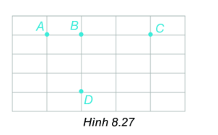
Luyện tập: Với 4 điểm A, B, C, D (h.8.27),
em hãy kể tên các đoạn thẳng có đầu mút là:
A
B
C
a) Hai trong ba điểm A, B, C
Đáp án: đoạn thẳng AB, đoạn thẳng AC, đoạn thẳng BC.
D
b) Hai trong bốn điểm A, B, C, D
Đáp án: các đoạn thẳng được tạo thành là:
AB, AC, AD, BC, BD, CD

Slide 7
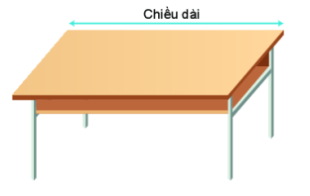

Đoạn thẳng. Độ dài đoạn thẳng
2. Độ dài đoạn thẳng
a) Độ dài và đơn vị độ dài
Mặt bàn học dài khoảng 5 gang tay
Khổ sách là: 19 x 26,5 cm
26,5 cm
19 cm
Gang tay, xentimet được gọi là đơn vị độ dài (đơn vị).
Kết quả đo được gọi là số đo độ dài (độ dài).

Slide 8
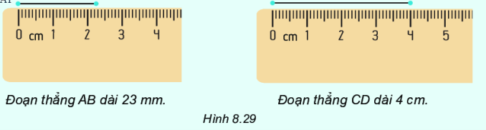
b) Độ dài đoạn thẳng
C
D
A
B
Mỗi đoạn thẳng có một độ dài, được biểu thị bằng một số dương (thường viết kèm đơn vị).
Độ dài đoạn thẳng AB còn gọi là khoảng cách giữa hai điểm A và B. Quy ước khoảng cách giữa hai điểm trùng nhau bằng 0.

Slide 9

c) So sánh độ dài hai đoạn thẳng
B
A
7cm
HĐ3: Dùng thước có vạch chia để đo độ dài các đoạn thẳng AB, CD, EG rồi trả lời các câu hỏi sau:
C
9cm
D
E
G
7cm
a) Đoạn thẳng AB có dài bằng đoạn thẳng EG không?
Đoạn thẳng AB dài bằng đoạn thẳng EG ( = 7cm)
b) Trong các đoạn AB và CD, đoạn thẳng nào có độ dài nhỏ hơn?
Trong các đoạn AB và CD, đoạn AB có độ dài nhỏ hơn

Slide 10
Nhận xét:
+) hai đoạn thẳng AB và EG có cùng độ dài.
Kí hiệu: AB = EG
+) Đoạn thẳng AB có độ dài nhỏ hơn đoạn thẳng CD.
Kí hiệu: AB < CD hoặc CD > AB

Slide 11
Ví dụ:
Cho 3 điểm A, B, C cùng nằm trên một đường thẳng. Biết AC = 9cm, BC = 3cm. Tính độ dài đoạn thẳng AB.
A
B
C
Giải:
Theo hình vẽ, ta có:
AC = AB + BC
=> AB = AC – BC = 9 – 3 = 6(cm)

Slide 12
KIẾN THỨC CẦN NHỚ
+ Đoạn thẳng AB (hay đoạn thẳng BA) là hình gồm hai điểm A, B cùng với các điểm nằm giữa A và B.
Đoạn thẳng AB
A
B
+ Biết đo độ dài đoạn thẳng.

Slide 13
Bài 8.10 SGK 54: Dùng compa vẽ đường tròn tâm O có bán kính 2 cm. Gọi M và N là hai điểm tùy ý trên đường tròn đó. Hai đoạn thẳng OM và ON có bằng nhau không?

Slide 14

- Vẽ đường tròn tâm O bán kính 2 cm.
M
R = 2 cm
- Gọi M và N là hai điểm tùy ý trên đường tròn đó.
O
R
Có OM = ON = 2cm
N

Slide 15
Bài 8.12 SGK 54: Bạn Nam dùng bước chân để đo chiều dài lớp học. Nam bước từ mép tường đầu lớp đến mép tường cuối lớp thì được đúng 18 bước chân. Nếu mỗi bước chân của Nam dài khoảng 0,6 m thì lớp học dài khoảng bao nhiêu?
Giải: Nam bước từ mép tường đầu lớp đến mép tường cuối lớp thì được đúng 18 bước chân nên chiều dài lớp học là:
0,6.18 = 10,8 (m).

Slide 16
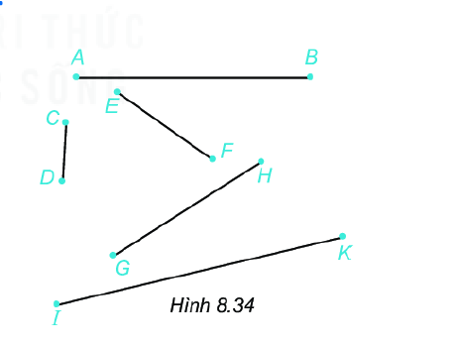
Bài 8.13 SGK tr54: Hãy đo độ dài ( đơn vị milimet) rồi sắp xếp các đoạn thẳng trong hình 8.34 theo thứ tự tăng dần của độ dài.

Slide 17
Giải: AB=42 mm, CD=10 mm, EF=21 mm, GH=32 mm, IK=53 mm
Vì 10 < 21 < 32 < 42 < 53 nên sắp xếp theo thứ tự tăng dần độ dài đoạn thẳng là: CD < EF < GH < AB < IK.

Slide 18
Bài 8.39 SGK tr 67: Xem hình 8.55 rồi cho biết trong các khẳng định sau, khẳng định nào đúng, khẳng định nào sai?
Đ
Điểm C thuộc đường thẳng d, hai điểm A và B không thuộc đường thẳng d.
b) Ba điểm A, B, C không thẳng hàng.
c) Điểm F không thuộc đường thẳng m.
d) Ba điểm D, E, F không thẳng hàng.
S
Đ
Đ

Slide 19
Bài 8.40 SGK tr 67: Hình 8.56 thể hiện các quan hệ nào nếu nói về :
a) Ba điểm A, B và C?
a) Ba điểm A, B và C thẳng hàng.
b) Hai tia BA và BC?
b) Hai tia BA và BC là hai tia đối nhau.
c) Ba đoạn thẳng AB, BC và AC?
c) Ba đoạn thẳng AB, BC và AC cùng nằm trên một đường thẳng và BC<AB<AC..

